Slide 1
1.1.2. Mô hình Lớp học đảo ngược
1.1.2.1. Quan niệm về mô hình LHĐN
Mô hình “Lớp học đảo ngược” (Flipped Classroom) là một trong các mô hình dạy học kết hợp. HS luân phiên theo một lịch trình cố định giữa học trực tuyến (HS tự tìm hiểu nội dung bài học ở nhà qua mạng), sau đó học trực tiếp tại lớp (HS sẽ tương tác cùng GV và các HS khác để củng cố nội dung kiến thức).

Slide 2
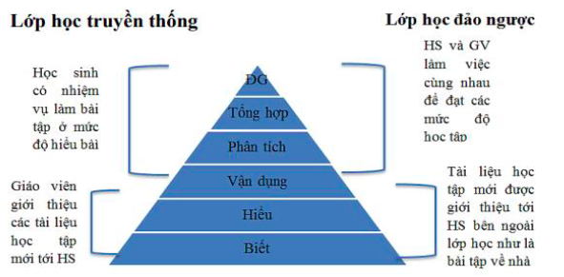
1.1.2.2. Đặc điểm mô hình Lớp học đảo ngược

Slide 3
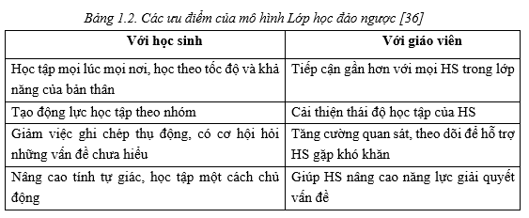

Slide 4
Những hạn chế của mô hình Lớp học đảo ngược
01
02
03
CƠ SỞ VẬT CHẤT:
Máy tính, điện thoại thông minh, hệ thống internet
NGƯỜI HỌC:
Tính chủ động, tự giác cao, kĩ năng thảo luận, tự đánh giá
NGƯỜI DẠY:
Trình độ CNTT cao, dành nhiều thời gian xây dựng

Slide 5
1.1.2.3. Nguyên tắc tổ chức hoạt động theo LHĐN
Lấy người học làm trung tâm
Ứng dụng CNTT để triển khai
Chuẩn hóa kiến thức trong tiết học trên lớp
Học nắm vững

Slide 6
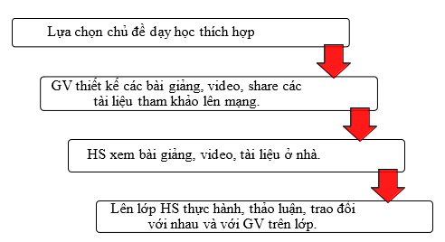
1.1.2.4. Quy trình dạy học theo mô hình LHĐN

Slide 7
Hệ thống quản lí học tập trực tuyến

Slide 8
Phương pháp, kĩ thuật dạy học
Dạy học hợp tác
Phát hiện và giải quyết vấn đề
KT đặt câu hỏi
KT trình bày một phút
KT lược đồ tư duy
Sử dụng trò chơi

